Slide 2


Bildungswissenschaften
Fachschaft Lehramt GHR
Modulplan, euer erstes Semester, die Anmeldung zu den Veranstaltungen & mehr…

Slide 3
Bildungswissenschaften – was ist das überhaupt?
Jeder Lehramtsstudierende muss neben seinen Fächern den bildungswissenschaftlichen Teil des Studiums absolvieren.
Die Bildungswissenschaften setzen sich aus mehreren Instituten zusammen:
Erziehungswissenschaft
Soziologie
Psychologie

Slide 4
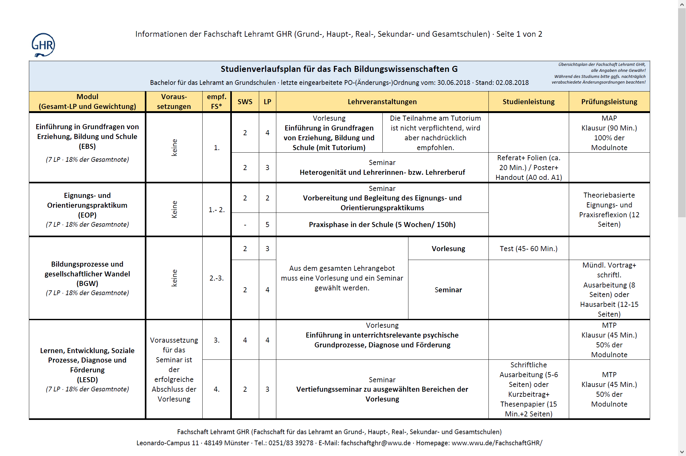

Slide 5
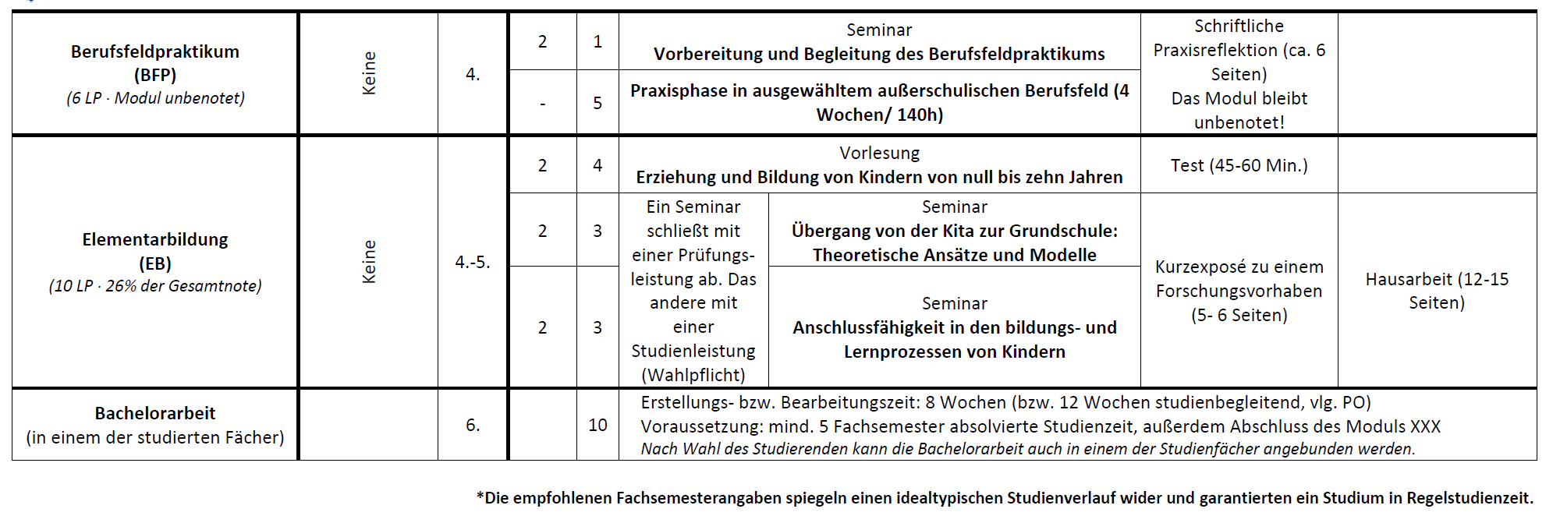
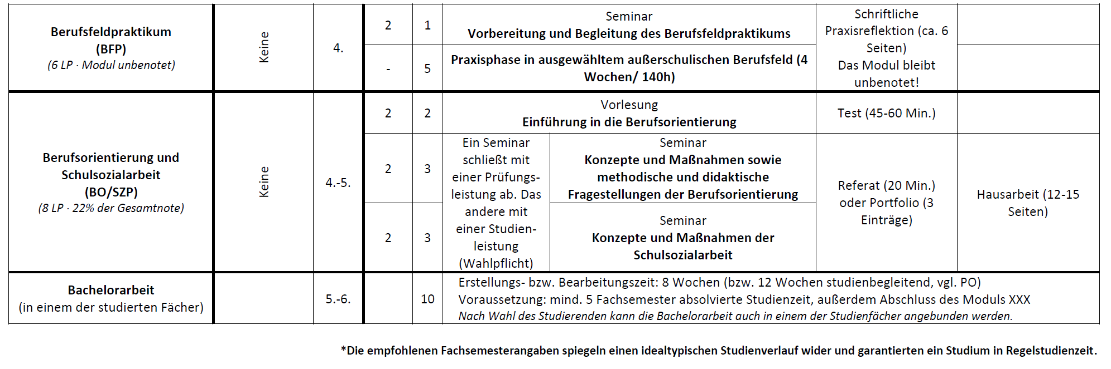
G
HRSGe
Notes:
Rot G
Blau HRSGe

Slide 7
Die ersten beiden Semester
Das heißt für das WiSe 18/19:
Vorlesung „Einführung in Grundfragen von Erziehung, Bildung und Schule“ (mit Tutorium)
Seminar „Heterogenität und Lehrerinnen- bzw. Lehrerberuf“
Optional: Begleitseminar zum Eignungs- Orientierungspraktikum und anschließende schulische Praxisphase in den Semesterferien
Notes:
Für G: EBS 1. Semester; EOP 1.-2. Semester
Für HRSGe: EBS 1.-2. Semester; EOP 1. Semester
Die Teilnahme an einem Tutorium wird nachdrücklich empfohlen, da hier neben der Besprechung der Vorlesungsinhalte eine Einführung in wissenschaftliches Arbeiten gegeben wird. Für die Verteilung ist wichtig: JEDER meldet sich für EINE Vorlesung an, damit die Tutorien vernünftig verteilt werden können. Ein Wechsel ist später immer noch möglich.

Slide 8
Fragen zum Modulplan?

Slide 9
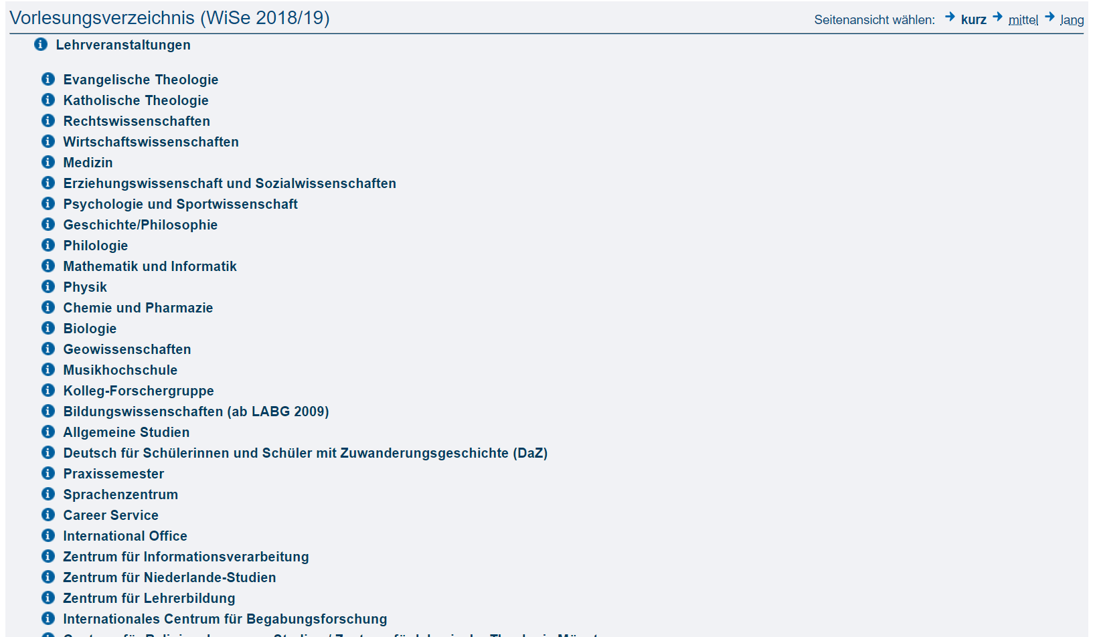
HIS LSF – elektronisches Vorlesungsverzeichnis

Slide 10
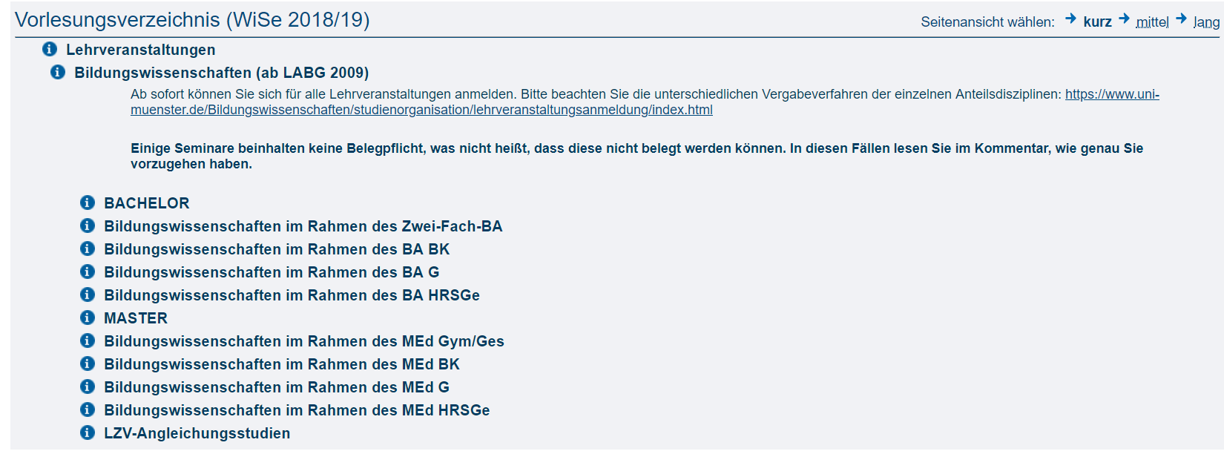
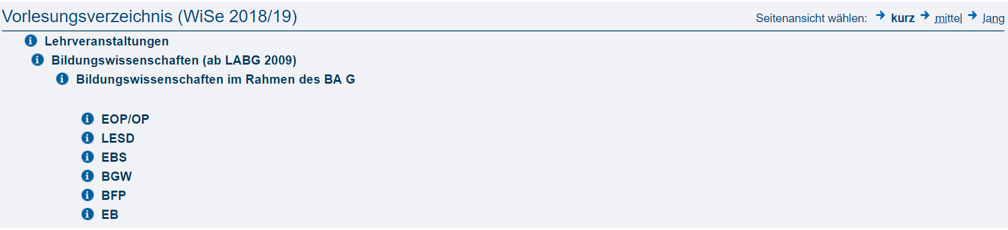
HIS LSF – elektronisches Vorlesungsverzeichnis

Slide 11
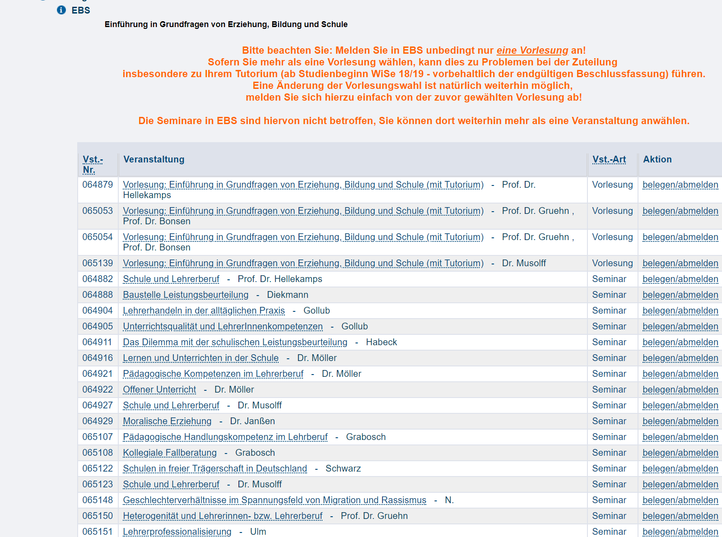
HIS LSF – elektronisches Vorlesungsverzeichnis

Slide 12
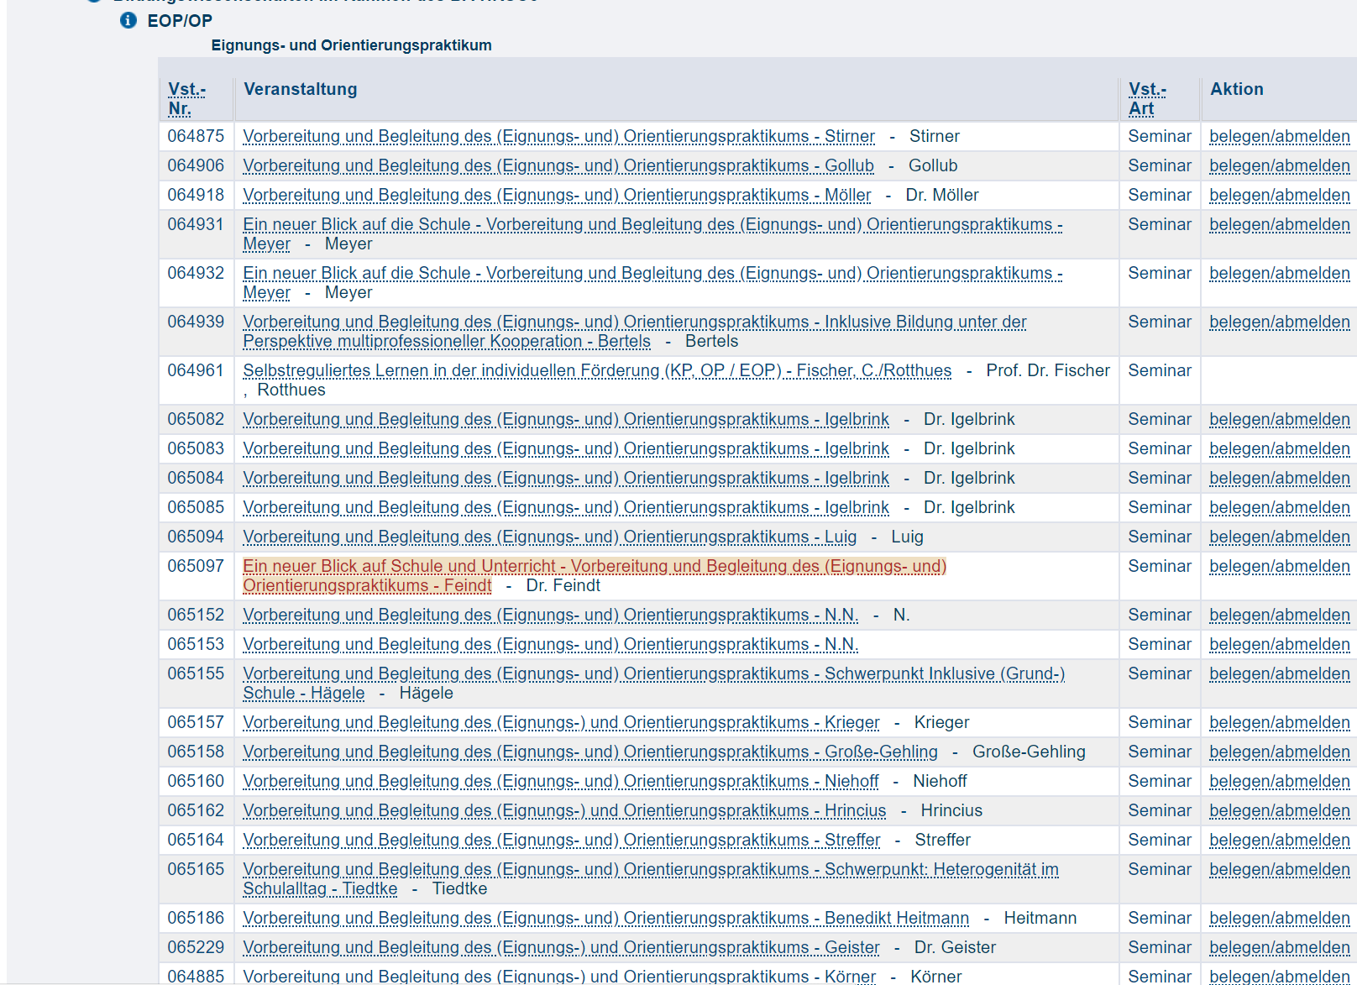
HIS LSF – elektronisches Vorlesungsverzeichnis

Slide 13
Anmeldung zu Veranstaltungen
Im Vorlesungsverzeichnis unter Bildungswissenschaften/Bildungswissenschaften im Rahmen des Bachelors G
→ Einführung in die Grundfragen von Erziehung,
Bildung und Schule (EBS)
  → Eignungs- Orientierungspraktikum (EOP)
Pro Veranstaltung (außer Vorlesung) min. 3 Wünsche angeben
Reihenfolge der Anmeldung = Priorität der Wahl
Notes:
Helena

Slide 14
Anmeldung zu Veranstaltungen
Anmeldefrist: bis Montag, 01.10.2018, 23:59 Uhr
Bekanntgabe der Ergebnisse des Verteilverfahrens über den persönlichen Stundenplan am 06.10.2017 im HISLSF (frühstens 16.00 Uhr)
Die Veranstaltungen der Bildungswissenschaften beginnen ab Montag, 08.10.2017
Notes:
Beim persönlichen Stundenplan werden alle anderen Veranstaltungen die man nicht bekommen hat gelöscht

Slide 15
Wenn ihr nicht weiter wisst...
Diese Präsentation wird hochgeladen!
Homepage und Facebook-Seite der Fachschaft Lehramt GHR bzw.
Ersti-Gruppe verfolgen
Beratung durch Fachschaftler die ganze Woche

Slide 16
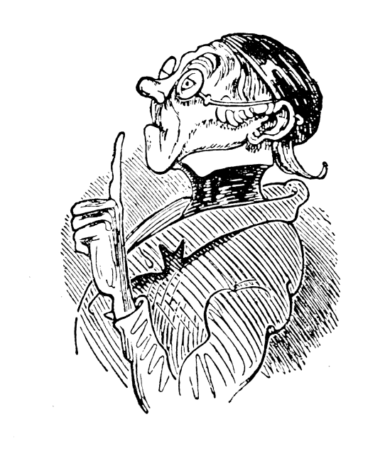
Fragen ?

Slide 17
Bildungswissenschaften
Fachschaft Lehramt GHR
Ende
Modulplan, Eurer erstes Semester, die Anmeldung zu den Veranstaltungen & mehr…

